Slide 1
ФОРМИРОВАНИЕ И РАЗВИТИЕ ФУНКЦИОНАЛЬНОЙ ГРАМОТНОСТИ ШКОЛЬНИКОВ НА УРОКАХ АНГЛИЙСКОГО ЯЗЫКА
Игнатьева Елена Трофимовна учитель английского языка МБОУ «Чувашскомайнская ООШ» Алексеевского муниципального района РТ

Slide 2
Цель:
актуализировать и обобщить имеющиеся знания у участников по функциональной грамотности, стимулировать их интеллектуальный и творческий потенциал.
познакомить с методом развития критического и творческого мышления – методом «Шести шляп мышления» Эдварда де Боно.

Slide 3
Задачи:
показать участникам возможности использования резервов группового мышления;
воспитывать культуру обмена мнениями;
способствовать развитию эффективного творческого мышления.
Преимущества метода:
наглядность применения;
параллельное мышление;
умение владеть ситуацией и видеть решение с нескольких точек зрения;
позволяет отстраниться от своего эго

Slide 4
Для чего развиваем?
- для жизни!
«Функцион«Функционально грамотный человек — это человек, который способен использовать все постоянно приобретаемые в течение жизни знания, умения и навыки для решения максимально широкого диапазона жизненных задач в различных сферах человеческой деятельности, общения и социальных отношений» альная грамотность — способность человека использовать приобретаемые в течение жизни знания для решения широкого диапазона жизненных задач А. А. Леонтьев
в различных сферах человеческой «Функциональная грамотность — способность человека исполь А. А. Леонтьев
зовать приобретаемые в течение жизни знания для решения широкого диапазона жизненных задач в различных сферах человеческой деятельности, общения и социальных отношений».
А. А. Леонтьев
А. А. Леонтьев

Slide 5
Направления функциональной грамотности:
математическая грамотность;
глобальные компетенции;
креативное и критическое мышление.
финансовая грамотность;
читательская грамотность;
естественнонаучная грамотность;

Slide 6





Креативное мышление это: - умение использовать воображение для выработки оригинальных идей;
- формирование новых знаний;
- принятие нестандартных решений.
Цель использования данной методики:
- совершенствование иноязычной компетенции;
- решение коммуникативных задач.

Slide 7

Креативное мышление свойственно КАЖДОМУ РЕБЕНКУ.
Важно его не заглушать, а ПОДДЕРЖИВАТЬ и РАЗВИВАТЬ.

Slide 8
Приём «Круги на воде»
Как от брошенного в воду камня, начинают расходиться круги, затягивающие в себя все предметы вокруг: листочек, веточку и т.п. Так и от одного «брошенного» слова может начаться движение, которое дает толчок для новых ассоциаций и приводит к созданию целой истории.
Последовательность работы по приёму:
Выбрать любое ведущее слово (из 5 – 6 букв, без мягкого знака )
-Записать это слово в столбик.
-Написать рядом с каждой буквой какое-нибудь существительное, которое начинается с данной буквы

Slide 9

«Круги на воде»
E – earth
R – river
U – Universe
T – tree
A – animal
N - nest
N
A
T
U
R
E

Slide 10
Английские идиомы
It’s raining cats and dogs.

Slide 11







Английские идиомы
It’s raining cats and dogs.
Дождь льет как из ведра.

Slide 12

Английские идиомы
His arrival was like a bolt from the blue –
его приход был как гром среди ясного неба.

Slide 13
Английские идиомы
Чистота рядом с благочестием. |  | Не руби сук на котором сидишь
Апрель — самый жестокий месяц. |  | Будет и на твоей улице праздник
Не раскачивай лодку. |  | Пришёл марток — надевай двое порток.
Кот в перчатках мышей не поймает. |  | В здоровом теле здоровый дух. Чистота - залог здоровья.
У любой собаки есть свой день. |  | Без труда не вытащишь и рыбки из пруда.

Slide 14
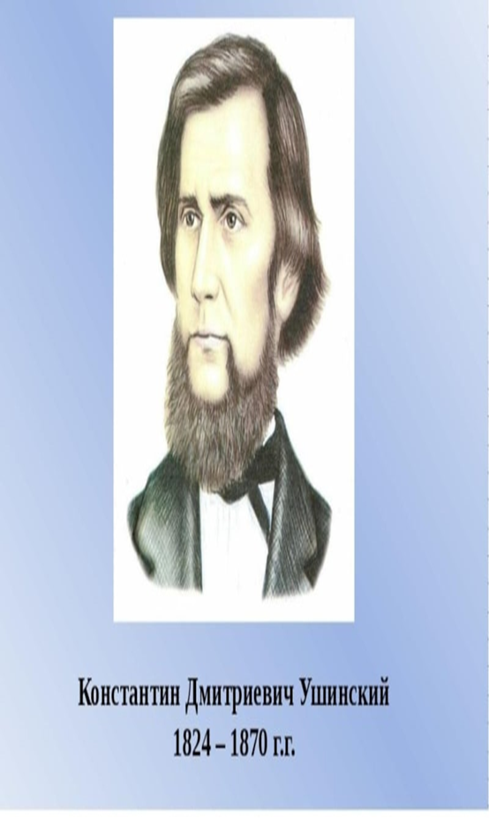
Как писал великий педагог К.Д.Ушинский: «Если вы входите в класс,от которого трудно добиться слова, начните показывать картинки, и класс заговорит главное, заговорит свободно». Со времён Ушинского картинки явно изменились, но смысл этого выражения не стареет.

Slide 15
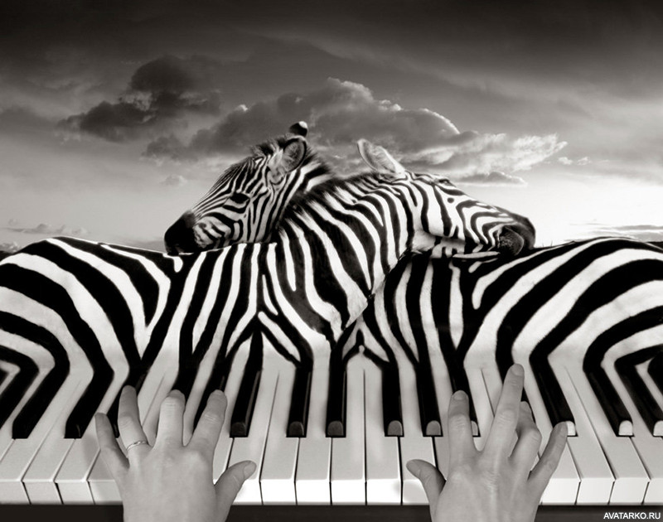

Slide 16
Зебра
У вас аналитический склад ума и склонность к техническим наукам. Творческие способности у вас есть, но вы не работаете над их развитием.
Вы можете похвастаться хорошо развитой логикой, предпочитаете всё анализировать и учитывать риски.

Slide 17
Пианино
Заметить белые и черные клавиши вместо полосок зебры- значит обладать склонностью к творчеству.
Одно из ваших отличительных качеств -способность мыслить креативно.
Этим вы отличаетесь от других людей.

Slide 18
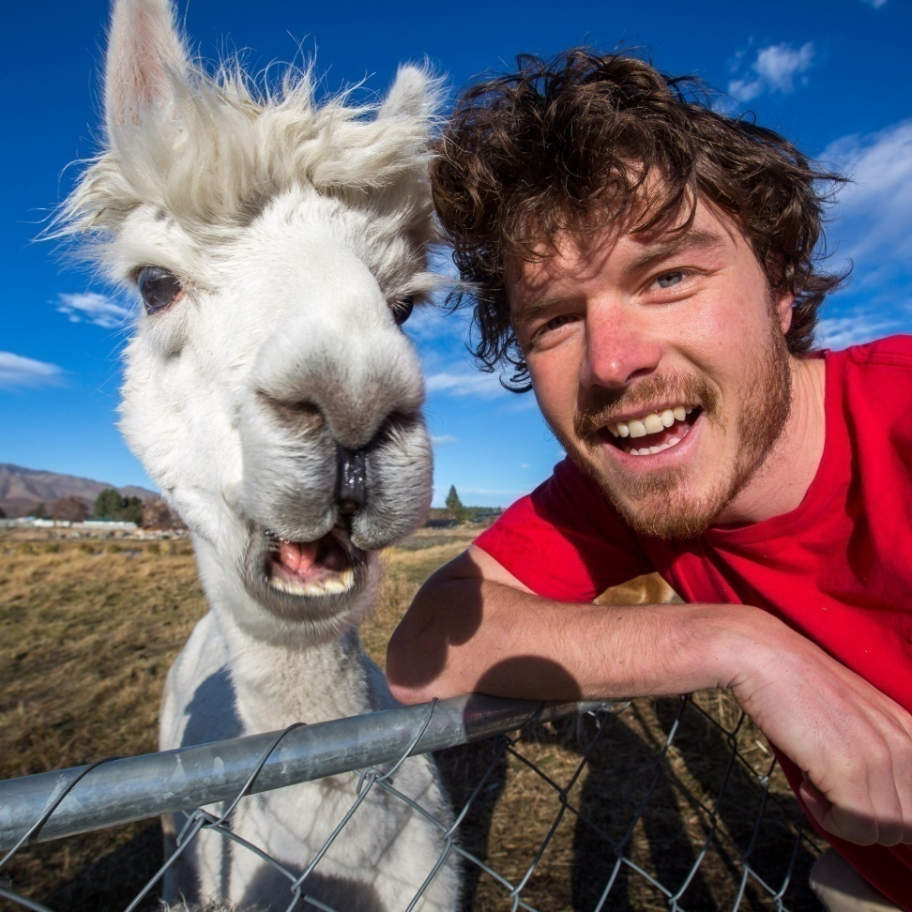
Вторая половинка фото

Slide 19
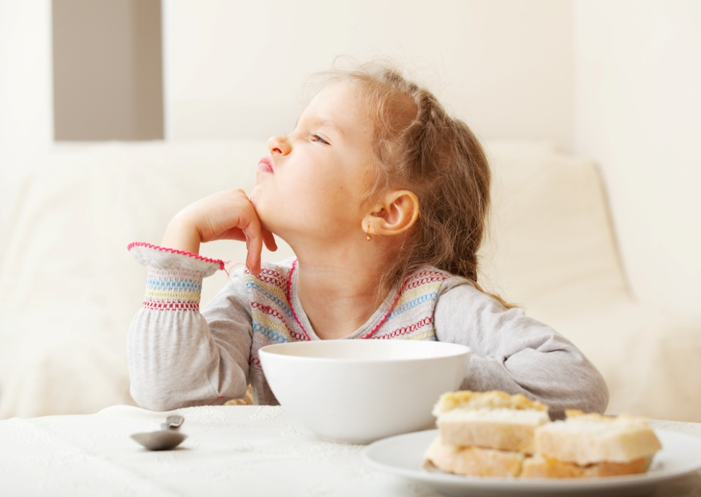


Slide 20
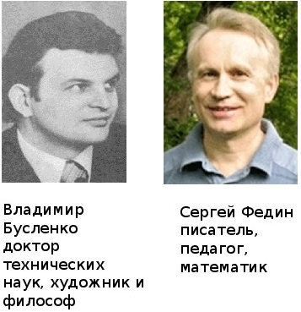
Кроссенс. Что это такое?
Кроссенс- это ассоциативная головоломка нового поколения.
В переводе с английского «кроссенс» означает «пересечение смыслов» и придумано по аналогии со словом «кроссворд», которое означает «пересечение слов».
1 | 2 | 3
4 | 5 | 6
7 | 8 | 9

Slide 21
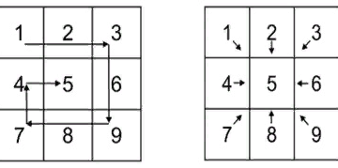
Алгоритм составления кроссенса
1. Определить тематику, общую идею.
2. Поиск и подбор изображений.
3. Выделить 9 элементов-изображений, имеющих отношение к идее, теме.
4. Найти связь между элементами, определить последовательность.
5. Сконцентрировать смысл в 5 элементе (он главный).
6. Выделить отличительные черты, особенности каждого элемента.
7. Замена прямых образов - косвенными, символическими.

Slide 22
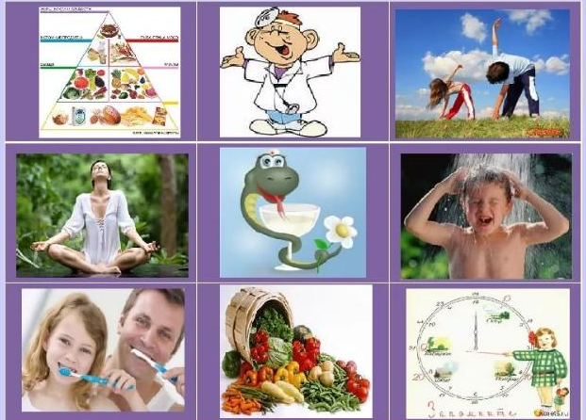
Чтение кроссенса
Кроссенс

Slide 23

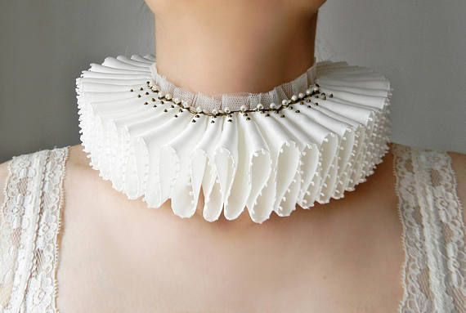


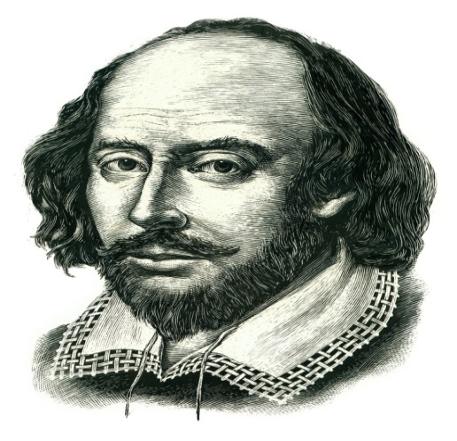
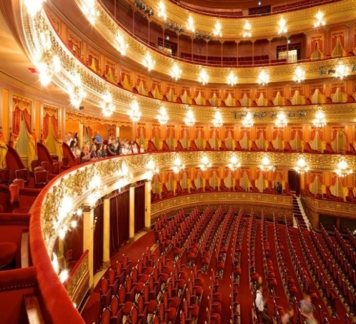

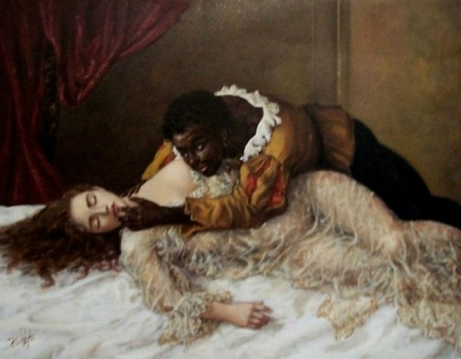



Slide 24
Применение кроссенса на уроке
при изучении нового материала
выведение темы урока
установка проблемной ситуации
при закреплении и обобщении изученного материала
творческое домашнее задание
способ организации групповой работы

Slide 25
Cluster - Method -Кластер
графический приём систематизации материала.
.
Технология составления:
Ключевое слово;
Запись слов вокруг основного слова. Они обводятся и соединяются с основным словом;
Каждое новое слово образует собой новое ядро, которое вызывает дальнейшие ассоциации. Таким образом, создаются ассоциативные цепочки;
Взаимосвязанные понятия соединяются линиями.

Slide 26
The best way to learn English is
to work hard
to work thoughtfully
to use CDs
to do exercises carefully
way
to use the dictionary
to listen attentively

Slide 27



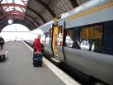




What ways of travelling do you know?
Ways of travelling
by car
by plane
by bus
by train
on a ship
on foot
by sea
by bike
People can travel …………

Slide 28
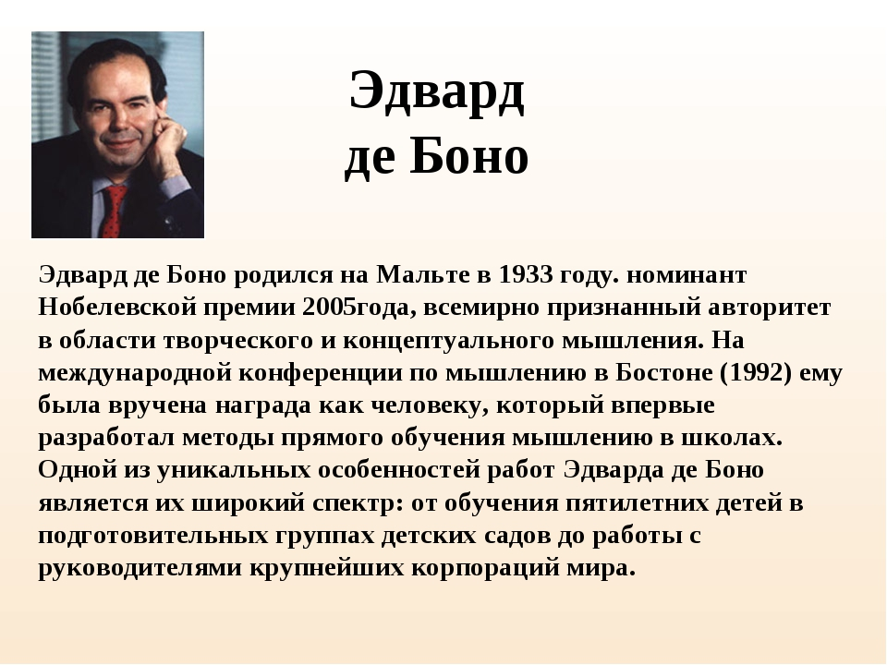

Slide 29

Метод «Шесть Шляп Мышления»
Шесть шляп мышления», или «Шесть думающих шляп», — это увлекательная и полезная методика организации мыслей, предложенная британским психологом Эдвардом де Боно в 1985 году. Он считал, что естественная хаотичность человеческого сознания препятствует продуктивности мышления. Задача метода шести шляп — помочь людям упорядочить мысли и научиться рассматривать ситуации с нескольких сторон.

Slide 30
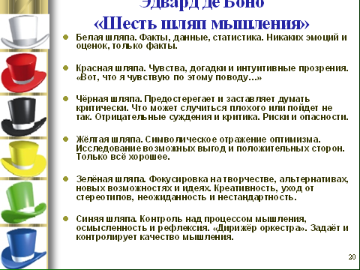

Slide 31
Метод шести шляп мышления позволяет развить гибкость ума, креативность, отлично помогает преодолеть творческий кризис, помогает правильно принять решение и более точно соотносить свой образ мыслей с поставленными целями и стоящими задачами. Особенно хорошо он подходит для оценки необычных и инновационных идей, когда важно учесть любое мнение и рассмотреть ситуацию под разными плоскостями.

Slide 32


ВЫВОД:
Чтобы взглянуть на мир с другой стороны, смените шляпу – ключевая идея метода де Боно.
Меняйте шляпы, коллеги)))

Slide 33
Образовательные платформы как современные условия для развития функциональной грамотности
https://breakingnewsenglish.com
https://learnenglish.britishcouncil.org
skysmart.ru
https://uchi.ru/
https://learningApps.org/
http://resh.edu.ru/
https://mob-edu.ru/
https://foxford.ru/
http://www.yaklass.ru
Etc…

Slide 34
БЛАГОДАРЮ ЗА ВНИМАНИЕ

